Slide 1
数字逻辑设计进阶实验
实验二 运算器与寄存器

Slide 2
实验目的
熟练掌握运算器和寄存器的功能
熟练掌握查看生成电路及其性能和资源使用情况
熟练掌握逻辑电路的模块化设计和Verilog描述方法
熟练掌握利用EDA工具，进行逻辑电路的设计、仿真、调试、下载测试等基本方法

Slide 3
实验内容
设计32位算术逻辑单元(Arithmetic and Logic Unit，ALU)，查看生成电路的资源和性能报告，并下载测试
设计32位无符号数乘法器，查看生成电路的资源和性能报告，并下载测试

Slide 4
ALU
a, b：两个操作数
f：功能
算术运算：加、减
比较运算：有符号/无符号数小于
逻辑运算：与、或、或非、异或
移位运算：左移、逻辑右移、算术右移
数据传送
y：运算结果
f
a
ALU
y
b
module alu (
input [11:0] f, //功能
input [31:0] a, b, //两操作数
output [31:0] y //运算结果
);
Notes:
设计ALU：根据功能选择f，对a和b进行算术（加、减）、逻辑（与、或、非、异或）、移位（逻辑左移、逻辑右移、算术右移）运算，产生运算结果y和比较标志t（相等(eq)，小于(lt, ltu)）。
2. ALU应用设计：利用上述ALU模块和适当逻辑电路，分别实现如下功能
（1）求多个数的累加和
（2）求补码代表的实际值
（3）求给定两个初始整数的配波拉契数列
（4）…… ……

Slide 5
ALU (续)
f | y
0000_0000_0001 | a + b
0000_0000_0010 | a - b
0000_0000_0100 | a < _{s} b
0000_0000_1000 | a < _{u} b
0000_0001_0000 | a & b
0000_0010_0000 | a ~| b
0000_0100_0000 | a | b
0000_1000_0000 | a ^ b
0001_0000_0000 | a << b[4:0]
0010_0000_0000 | a >> b[4:0]
0100_0000_0000 | a >>> b[4:0]
1000_0000_0000 | b
f
a
ALU
y
b
比较两种不同实现方式的电路资源和性能
（1）全部使用运算符
（2）优化电路资源
利用加法实现减法
利用减法实现比较
利用右移实现左移
Notes:
stl：$signed(a)<$signed(b)
sra：$signed(a)>>>b[4:0]

Slide 6
寄存器
module register
#( parameter WIDTH = 32,
RST_VAL = 0
)(
input clk, rst, en,
input [WIDTH-1:0] d,
output reg [WIDTH-1:0] q
);
always @(posedge clk)
if (rst) q <= RST_VAL;
else if (en)
q <= d;
（VS组合逻辑电路）
endmodule
寄存器功能表
rst | clk | en | q | 功能
1 | ↑ | x | 0 | 复位
0 | ↑ | 1 | d | 置数
0 | ↑ | 0 | q | 保持
REG
d
en
q
rst
clk
d, q：输入、输出数据
clk, rst, en：时钟, 复位, 使能
clk
rst
en
d
a
b
q
x
0
a

Slide 7
示例：测试加法器
查看8位加法器的电路资源使用情况和电路性能
a
REG
(sw15-8)
d
en
q
ADD
a
s
REG
rst
d
clk
b
en
q
ci
co
rst
s
(led7-0)
b
REG
clk
(sw7-0)
d
en
q
rst
clk
REG
d
ci
REG
en
(btnr)
d
q
co
(led15)
(btnc)
en
en
rstn
rst
rst
q
(resetn)
clk
(clk100mhz)
clk
clk
注：五个寄存器的clk连在一起，en和rst也类似
Notes:
设计一ALU：根据功能选择s，对a和b进行算术（加、减）或者逻辑（与、或、非、异或）运算，产生运算结果y和相应标志f（进位/借位、溢出、零标志）。对于算术运算，影响进位/借位、溢出、零标志；对于逻辑运算，仅零标志有效。
f: 标志位，包括进位/借位(CF)，溢出位(OF)，零标志(ZF)
为了便于下载测试，可以选取n = 4，m = k = 3
2. ALU应用设计：利用上述ALU模块和适当逻辑电路，分别实现如下功能
（1）比较两无符号数或者有符号数的大小关系
（2）求多个数的累加和
（3）求补码代表的实际值
（4）求给定两个初始整数的配波拉契数列
（5）…… ……

Slide 8
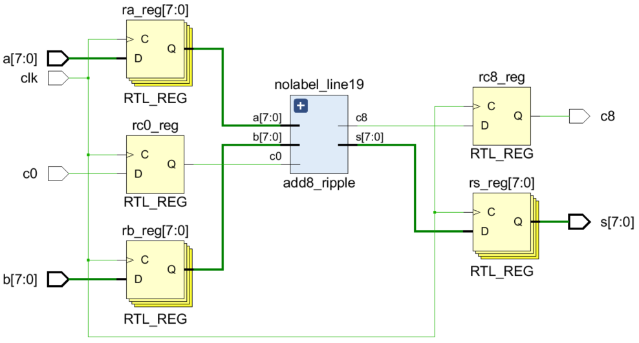
示例：测试加法器 (续1)
8位串行进位加法器： {c8, s} = a + b + c0

Slide 9
示例：测试加法器 (续2)
设置时钟约束
设置尽量高时钟频率，让Vivado工具优化电路和布局
查看时序报告
Report Timing Summary
了解电路最长路径和最大延迟
若出现红色警示，则表示违反了时钟约束，生成电路的工作速度将可能达不到该频率
set_property -dict { PACKAGE_PIN E3 IOSTANDARD LVCMOS33 } [get_ports { clk }]; # resetn
create_clock -add -name sys_clk -period 2.00 -waveform { 0 1 } [get_ports { clk }]; （单位ns）
假设要求电路时钟频率能够达到500MHz

Slide 10
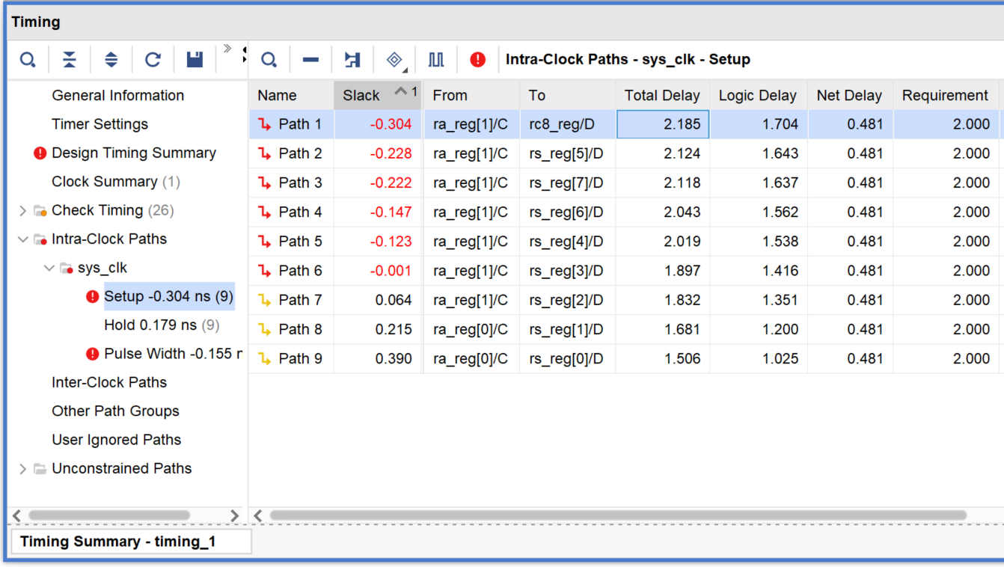
示例：测试加法器 (续3)
最长路径：也称关键路径，ra[1] 至 rc8
最大延迟：2.185 ns，其中逻辑延迟1.704 ns，线路延迟0.481 ns
时钟周期：≥ (2 + 0.304) ns

Slide 11
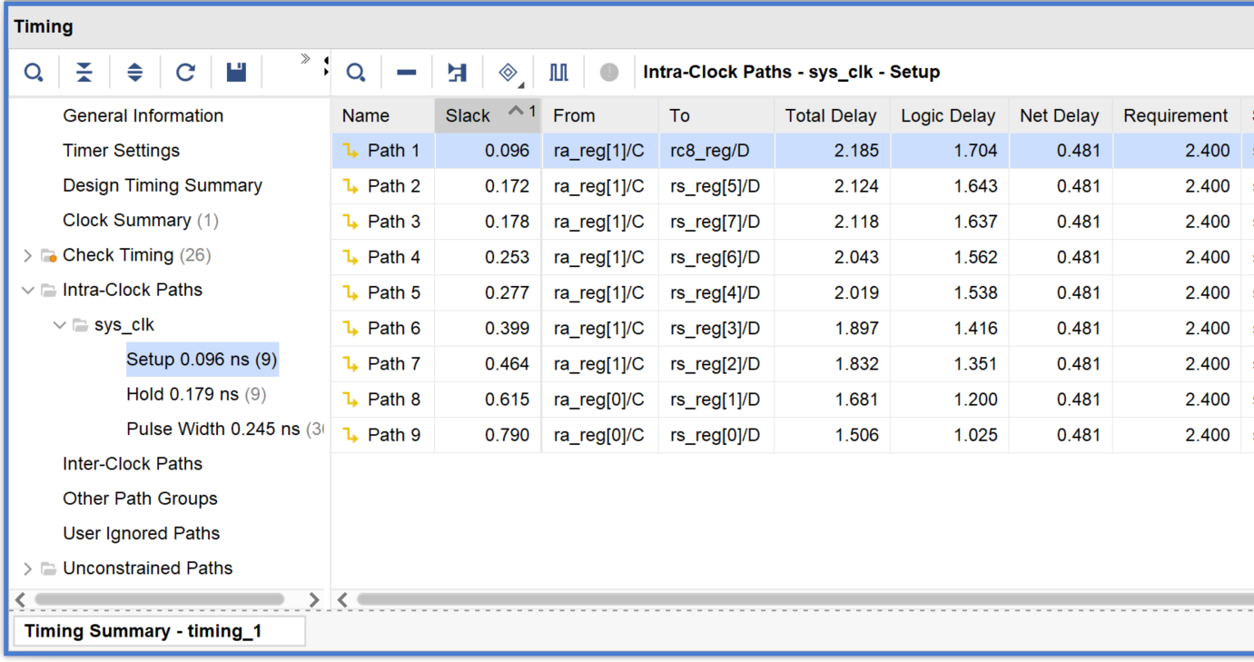
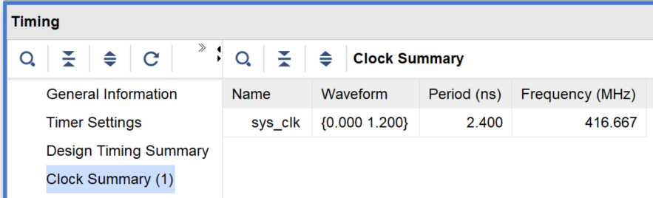
示例：测试加法器 (续4)

Slide 12
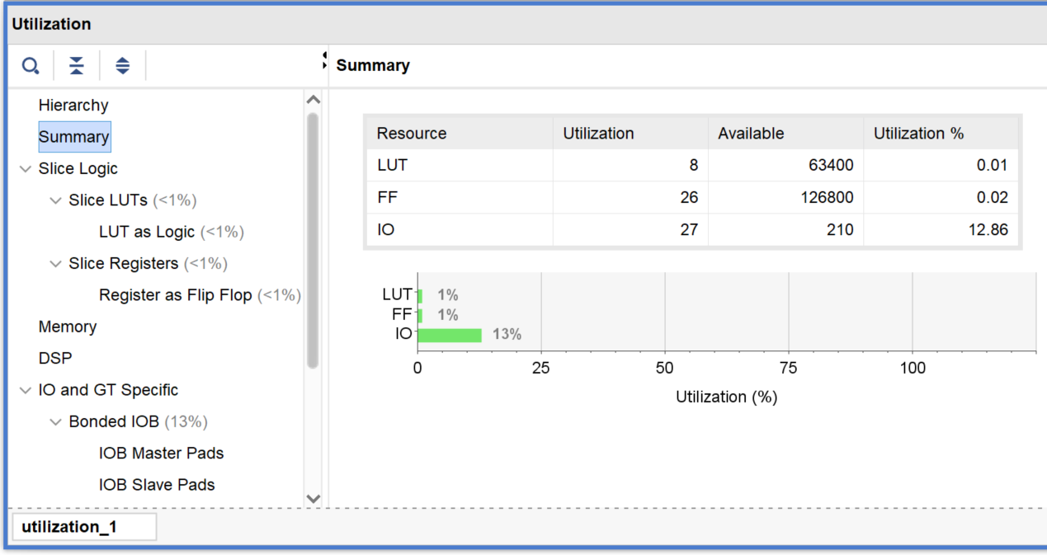
示例：测试加法器 (续5)
查看电路资源使用情况：Report Utilization

Slide 13
通用测试单元
Universal Test Unit (UTU)，利用外设对任意模块的下载测试
外设（输入/输出设备）包括开关、按钮、LED指示灯和数码管
待测试模块 (Device Under Test, DUT)
测试接口 (Test Interface, TIF)
适配UTU和DUT之间信号
UTU和TIF之间信号
taddr：测试端口地址
tdin：测试数据输入
tdout：测试数据输出
twe：测试写使能
tclk：测试时钟
UTU
TIF
DUT

Slide 14
通用测试单元 (续)
UTU
tdout
(sw15-0)
x
i0
DUT
o0
<
<
(btn)
i1
o1
clk
<
<
pre
…
…
in
oj
del
ent
step
tclk, rst
<
<
nxt
taddr
TIF
(led15-0)
taddr
en0
q0
(an, cn)
data
twe
en1
q1
en2
q2
(led17)
flag
…
…
clk, rstn
tdin
Notes:
ALU: ADD、SUB、AND、OR、XOR、SLL、SRL、SRA、SLT、SLTU
MEM: LB、LBU、LH、LHU、LW、SB、SH、SW
CTRL: JAL、JALR、BEQ、BNE、BLT、BLTU、BGE、BGEU

Slide 15
乘法器
设计32位无符号数乘法器
两种实现方式：串行进位加法、保留进位加法
比较电路资源和性能
下载测试
可选
设计32位有符号数乘法器
优化电路性能
MUL
a
h
b
l
module mul (
input [31:0] a, //被乘数
input [31:0] b, //乘数
output [31:0] l, //积低32位
output [31:0] h //积高32位
);

Slide 16
示例：4位无符号数乘法
基本原理：产生部分积，累加所有部分积
Mulplicand 被乘数
a3 a2 a1 a0
Ⅹ
b3 b2 b1 b0
Multiplier乘数
a3 b0 a2 b0 a1 b0 a0 b0
a3 b1 a2 b1 a1 b1 a0 b1
Partial Product
部分积
a3 b2 a2 b2 a1 b2 a0 b2
+
a3 b3 a2 b3 a1 b3 a0 b3
p7 p6 p5 p4 p3 p2 p1 p0
Product, 积

Slide 17
示例：串行进位加法实现
所有层均为串行进位加法器
a3
0
a2
0
a1
0
a0
0
b0
0
p0
b1
aj
si
0
p1
bi
b2
0
p2
b3
co
FA
ci
0
p7
p6
p5
p4
p3
so

Slide 18
示例：保留进位加法实现
最后一层为串行或快速进位加法器
其余层均为保留进位加法器
a3
0
a2
0
a1
0
a0
0
b0
0
0
0
0
0
p0
b1
0
p1
b3
aj
si
0
p2
bi
b3
p3
co
FA
ci
1
0
p7
p6
p5
p4
so

Slide 19
有符号数乘法
补码与真值的关系
补码直接运算，部分积均为补码，最后一次做减法
注意补码的符号扩展
1位Booth编码
[B]_{补} = b₃₁ b₃₀ … b₁ b₀ = (2³² + B) mod 2³²
b₃₁ b₃₀ … b₁ b₀ = b₃₁ 2³² + B
B = - b₃₁ 2³¹ + b₃₀ 2³⁰ + … + b₁ 2¹ + b₀2⁰
B = - b₃₁ 2³¹ + b₃₀ 2³¹ - b₃₀ 2³⁰ + … + b₁ 2² - b₁ 2¹ + b₀2¹ - b₀2⁰
=∑(b _{i -1} – b _{i} ) 2 ^{i}, i = 31 ~ 0, b ₋₁ = 0

Slide 20
乘法运算的性能优化
2位Booth编码
通过减少部分积数量，加快乘法运算速度
华莱士树乘法器 (Wallace Tree Multiplier)
平衡树结构，因降低部分积的累加次数，从而提高乘法速度
保留进位加法 (Carry-Save Addition, CSA ) ，因取消了进位链，从而提高单次累加速度
2位Booth编码表
b _{i+1} | b _{i} | b _{i-1} | y
0 | 0 | 0 | 0
0 | 0 | 1 | +1
0 | 1 | 0 | +1
0 | 1 | 1 | +2
1 | 0 | 0 | -2
1 | 0 | 1 | -1
1 | 1 | 0 | -1
1 | 1 | 1 | 0
B = (-2 b₃₁ + b₃₀ + b₂₉) 2³⁰ + (-2 b₂₉ + b₂₈ + b₂₇) 2²⁸ + …
+ (-2 b₃ + b₂ + b₁) 2² + (-2 b₁ + b₀ + b₋₁) 2⁰ , b₋₁ = 0
=∑(-2 b _{i +1} + b _{i} + b _{i -1}) 2 ^{i}, i = 30, 28, … 2, 0, b ₋₁ = 0

Slide 21
The End

